Slide 1

Tìm hiểu về Nginx
Trần đức Thế

Slide 2
Nội dung tìm hiểu
Tổng quan về NGINX
Các cách cài đặt NGINX trên Centos 7
Nguyên lý hoạt động
Các loại module và cài đặt trong NGINX
Cấu trúc Folder, File của NGINX
Các chỉ thị (Dòng cấu hình)
Demo tính năng

Slide 3
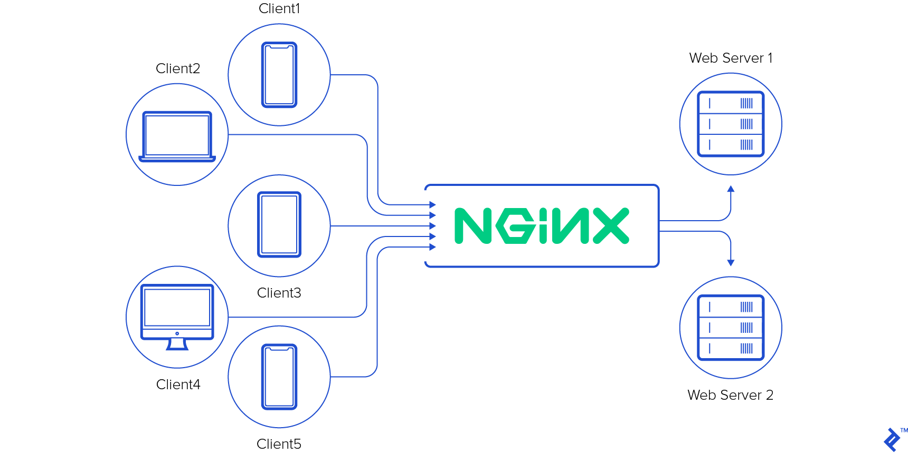
1. Tổng quan về NGINX
Nginx (phát âm là "engine-x") là một máy chủ web và máy chủ proxy nguồn mở. Nó được phát triển bởi Igor Sysoev vào năm 2004. Ngoài ra, Nginx còn có thể hoạt động như một máy chủ proxy ngược (reverse proxy server), giúp chia sẻ tải cho các máy chủ ứng dụng, cân bằng tải (load balancing) lưu lượng truy cập, và bảo vệ khỏi các cuộc tấn công mạng

Slide 4
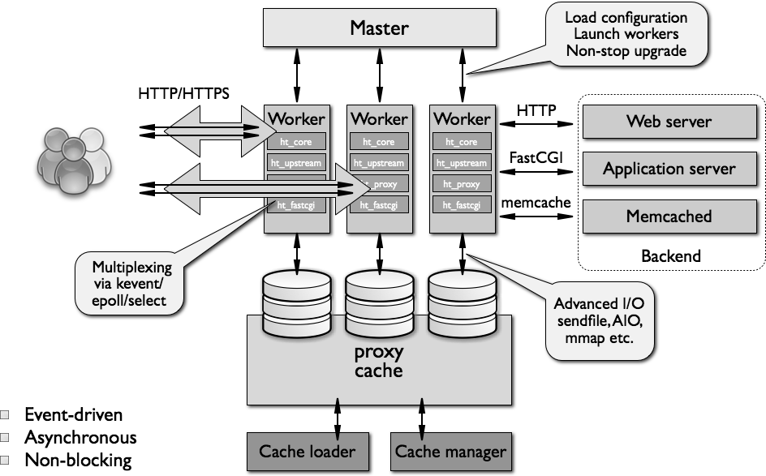
Kiến trúc NGINX
Master process: thực thi những tác vụ như đọc config, binding ports, tạo một số lượng các process con
Cache loader process: process này chạy lúc khởi động để nạp bộ nhớ disk cache vào memory sau đó nó sẽ exit
Cache manager process: process chạy định kỳ, để giữ cho bộ nhớ disk cache luôn đúng kích thước như trong config
Worker process: là những process làm việc với connections, nó đọc và ghi nội dung vào disk, giao tiếp với app server, handle request từ clients
Notes:
Nginx hoạt động theo kiến trúc bất đồng bộ(asynchronous) và hướng sự kiện(event driven)
Khi khởi chạy service, Nginx khởi tạo 1 process được gọi là master process - tiến trình cha, đây cũng là process duy nhất tồn tại trong bộ nhớ.
Master process sẽ không trực tiếp xử lý các request từ client mà nó sẽ tạo ra các worker process - tiến trình công nhân để trực tiếp xử lý các request đến từ phía client.

Slide 5
2. Các cách cài đặt NGINX trên CentOS 7
Nginx Open Source có sẵn trong hai phiên bản:
Mainline – Bao gồm các tính năng mới nhất và sửa lỗi và luôn cập nhật. Nó đáng tin cậy, nhưng nó có thể bao gồm một số mô-đun thử nghiệm và nó cũng có thể có một số lỗi mới.
Ổn định(Stable) – Không bao gồm tất cả các tính năng mới nhất, nhưng có các sửa lỗi nghiêm trọng luôn được đưa vào phiên bản chính.
Các cách cài NGINX
Cài bằng package từ OS Repository
Cài bằng package từ kho lưu trữ của NGINX Inc.’s.
Cài bằng source

Slide 6
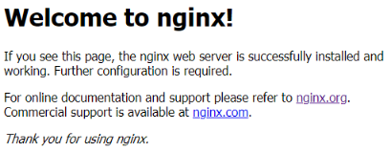
Cài NGINX trên Centos 7
Cài đặt qua yum
# yum install epel-release
# yum update
# yum install nginx
# nginx –v

Slide 7
Cài NGINX trên Centos 7
Cài đặt Nginx từ kho lưu trữ của NGINX Inc.
Thêm kho lưu trữ của NGINX Inc vào hệ thống
# vim /etc/yum.repos.d/nginx.repo
[nginx]
name=nginx repo
baseurl=http://nginx.org/packages/mainline/centos/7/$basearch/
gpgcheck=0
enabled=1
# yum update
# yum install nginx

Slide 8
Cài NGINX trên Centos 7
Cài đặt Nginx từ Source code
Cài đặt các gói phụ thuộc
# wget http://nginx.org /download/nginx-1.23.4.tar.gz
# tar –zxvf nginx-1.23.4.tar.gz
# cd nginx-1.23.4
# ./configure
# make
# make install
# nginx -v

Slide 9
3. Nguyên lý hoạt động
Nguyên lý hoạt động của NGINX được xây dựng dựa trên kiến trúc Event-driven và bất đồng bộ. Điều này cho phép NGINX xử lý hang nghìn kết nối đồng thời mà không tốn quá nhiều tài nguyên hệ thống
Quy trình hoạt động của NGINX
Tiếp nhận kết nối -> Xử lý yêu cầu -> Gửi yêu cầu đến các module -> Xử lý song song -> Gửi phản hồi -> Quản lý kết nối
Notes:
Trong quá trình quản lý kết nối, Nginx thực hiện các hoạt động sau:
1. Tiếp nhận kết nối: Nginx lắng nghe và tiếp nhận kết nối từ client thông qua các cổng mạng đã được cấu hình.
2. Xử lý yêu cầu: Nginx tiếp nhận yêu cầu từ client và xác định cách xử lý yêu cầu dựa trên cấu hình.
3. Gửi yêu cầu đến các module: Nginx chuyển tiếp yêu cầu tới các module phù hợp để xử lý. Các module có thể thực hiện các nhiệm vụ như xác thực, ghi nhật ký, load balancing, cache, và nhiều chức năng khác.
4. Xử lý song song: Nginx có khả năng xử lý nhiều yêu cầu đồng thời bằng cách sử dụng kiến trúc bất đồng bộ và hướng sự kiện. Điều này cho phép Nginx xử lý nhiều yêu cầu mà không chờ đợi hoàn thành của yêu cầu trước đó.
5. Gửi phản hồi: Nginx tạo và gửi phản hồi từ server tới client, bao gồm các header và nội dung tương ứng với yêu cầu.
6. Quản lý kết nối: Nginx sử dụng keep-alive connections và connection pooling để quản lý kết nối. Điều này giúp tái sử dụng kết nối hiện có, giảm tài nguyên và tăng hiệu suất. Nginx cũng có thể áp dụng các giới hạn kết nối để đảm bảo hệ thống không quá tải.
Chiến lược keep-alive và connection pooling là các kỹ thuật mà Nginx sử dụng để quản lý kết nối hiệu quả và tăng cường hiệu suất:
1. Keep-Alive: Keep-Alive là một tính năng cho phép client và server duy trì kết nối TCP sau khi giao tiếp với nhau, thay vì mở và đóng kết nối cho mỗi yêu cầu. Khi tính năng Keep-Alive được kích hoạt, Nginx giữ kết nối mở trong một khoảng thời gian nhất định, cho phép client gửi nhiều yêu cầu thông qua cùng một kết nối. Điều này giúp giảm độ trễ và tăng tốc độ truyền dữ liệu.
2. Connection Pooling: Connection pooling là một cơ chế trong đó Nginx tạo ra một nhóm các kết nối sẵn sàng và được tái sử dụng để kết nối tới các backend server. Thay vì mở một kết nối mới cho mỗi yêu cầu, Nginx sử dụng các kết nối đã tồn tại trong pool để gửi yêu cầu tới server. Điều này giúp giảm thời gian và tài nguyên cần thiết cho việc mở và đóng kết nối mới, đồng thời tăng khả năng xử lý và hiệu suất của hệ thống.

Slide 10
4. Các loại Module và cài đặt trong NGINX
Module là một phần mở rộng mà bạn có thể cài đặt vào máy chủ Nginx để thêm các chức năng và tính năng mới
Có ba loại chính của module trong Nginx:
1. Core Modules: Đây là các module cốt lõi của Nginx, cung cấp các chức năng cơ bản như xử lý yêu cầu HTTP, quản lý phiên bản, ghi log và xử lý error. Các core modules được biên dịch mặc định vào Nginx và không yêu cầu cài đặt bổ sung
2. HTTP Modules: Đây là các module liên quan đến xử lý giao thức HTTP và các tính năng liên quan như proxy, load balancing, rewrite URL, SSL/TLS, gzip compression, và cache. Các HTTP modules mở rộng khả năng xử lý HTTP của Nginx.
3. Other Modules: Đây là các module khác không thuộc nhóm core hoặc HTTP, bao gồm các module liên quan đến hệ thống như TCP/UDP proxy, gửi email, xử lý WebSocket, xử lý FastCGI, hỗ trợ ngôn ngữ lập trình và nhiều chức năng khác

Slide 11
4. Các loại Module và cài đặt trong NGINX
Cài đặt Module mới cùng với NGINX
# wget http://nginx.org/download/nginx-x.x.x.tar.gz
# tar -zxvf nginx-x.x.x.tar.gz
# cd nginx-x.x.x
#./configure --with-name_module
# make
# sudo make install
Thêm module mới vào NGINX

Slide 12
5. Cấu trúc Folder, File trong Nginx
1. Thư mục chính (đường dẫn gốc):
/etc/nginx: Chứa các tệp cấu hình của Nginx.
2. Thư mục cấu hình:
/etc/nginx/nginx.conf: Tệp cấu hình chính của Nginx.
/etc/nginx/conf.d: Thư mục chứa các tệp cấu hình cho các ứng dụng cụ thể hoặc các virtual host.
3. Thư mục nhật ký:
/var/log/nginx: Thư mục chứa các tệp nhật ký của Nginx.
4. Thư mục document root:
/usr/share/nginx/html: Thư mục gốc của các tệp tĩnh (HTML, CSS, JavaScript, vv.) được phục vụ bởi Nginx.
5. Thư mục các module:
/etc/nginx/modules: Thư mục chứa các tệp cấu hình cho các module bổ sung
/usr/lib64/nginx/modules: Thư mục chứa các module Nginx đã được biên dịch.
6. Tệp thực thi:
/usr/sbin/nginx: Tệp thực thi chính của Nginx.
Cấu trúc thư mục và tệp cụ thể có thể thay đổi tùy thuộc vào cách cài đặt và cấu hình

Slide 13
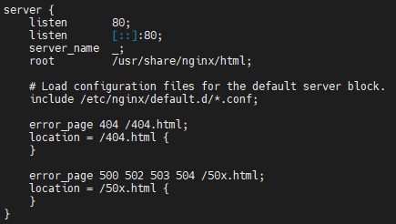
6. Các chỉ thị (dòng cấu hình)
NGINX sử dụng các chỉ thị (directives) để cấu hình hoạt động của nó. Dưới đây là chỉ thị phổ biến trong NGINX:

Slide 14

6. Các chỉ thị (dòng cấu hình)
Main Context
User: Xác định người dùng hệ thống mà quy trình worker của NGINX sẽ chạy dưới quyền của
Worker_processes: Xác định số lượng tiến trình worker mà NGINX sẽ sử dụng để xử lý các yêu cầu
Error_log: Định nghĩa đường dẫn đến tệp tin log lỗi của NGINX
PID: Xác định đường dẫn đến tệp tin PID (Process ID) của quy trình chính của NGINX
Notes:
- Main context: Đây là context chung nhất bao gồm tất cả các directive đơn giản, block directive và các context khác.

Slide 15
6. Các chỉ thị (dòng cấu hình)
Các block trong NGINX
Events: Cấu hình các sự kiện hệ thống và các tùy chọn liên quan đến cách NGINX xử lý các sự kiện
Http: Định nghĩa các cấu hình cấp cao cho giao thức HTTP, bao gồm các tùy chọn chung và các khối cấu hình khác
Server: Xác định cấu hình cho một máy chủ (server) trong NGINX, bao gồm các tùy chọn như cổng lắng nghe, tên miền, và các khối cấu hình khác
Location: Định nghĩa cấu hình cho một vị trí cụ thể trên máy chủ (server), dựa trên URL được yêu cầu

Slide 16
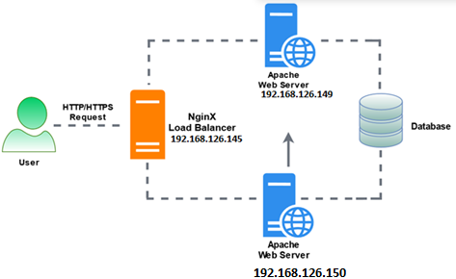
7. Demo tính năng NGINX làm load balancer cho Web Server Apache trên CentOS 7
Mô hình:
Load Balacing hay còn gọi là cân bằng tải là một kỹ thuật thường được sử dụng để tối ưu hóa việc sử dụng tài nguyên, băng thông, giảm độ trễ và tăng cường khả năng chịu lỗi
Khi chúng ta có nhiều hơn một web server, cùng với đó là sự gia tăng lưu lượng truy cập thì việc bổ sung them một máy chủ để phân phối lưu lượng này một cách hợp lý là cần thiết. Máy chủ được bổ sung này được gọi là Load Balancer

Slide 17
7. Demo tính năng
NGINX làm load balancer cho Web Server Apache trên CentOS 7
Tại node Load Balancer:
Thiết lập hostname, cập nhật hệ thống
# hostnamectl set-hostname load-balancer
# yum update –y
Cấu hình host file
# echo "192.168.126.145 loadbalancer" >> /etc/hosts
# echo "192.168.126.149 web1" >> /etc/hosts
# echo "192.168.126.150 web2" >> /etc/hosts
Khởi động lại hệ thống
# init 6

Slide 18
7. Demo tính năng
NGINX làm load balancer cho Web Server Apache trên CentOS 7
Tại node node web:
Thiết lập hostname, cập nhật hệ thống
# hostnamectl set-hostname web-server-1(hoặc 2)
# yum update –y
Cấu hình host file
# echo "192.168.126.145 loadbalancer" >> /etc/hosts
# echo "192.168.126.149 web1" >> /etc/hosts
# echo "192.168.126.150 web2" >> /etc/hosts
Khởi động lại hệ thống
# init 6

Slide 19
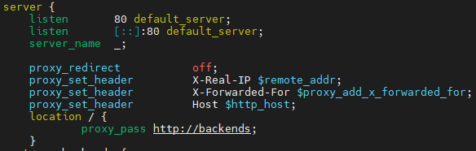
7. Demo tính năng NGINX làm load balancer cho Web Server Apache trên CentOS 7
Cấu hình
Tại node node load - balancer:
Sửa file config của Nginx
# vim /etc/nginx/nginx.conf
Thêm vào http block cấu hình sau:
upstream backends {
server 192.168.126.149:80 weight=3;
server 192.168.126.150:80 weight=2;
}
Tại block server thêm hoặc sửa các cấu hình thành như sau:
Restart lại nginx

Slide 20



7. Demo tính năng NGINX làm load balancer cho Web Server Apache trên CentOS 7
Cấu hình
Trên các node Apache Web server
Cài đặt Apache
# yum install -y httpd
Khởi động apache
# systemctl enable httpd
# systemctl start httpd
Truy cập thư mục /var/www/html
# cd /var/www/html
Tạo file index.html và thêm nội dung vào file
# vim index.html
Kết quả

Slide 21
Thank you

